Slide 1
Migrace jako hrozba nebo příležitost?
Veřejná správa – bezpečnostní studia
Michal Otenšlégr

Slide 2
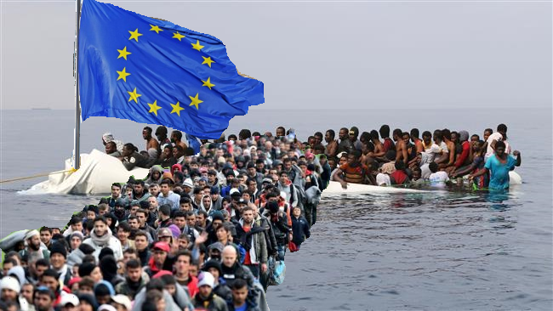
Migrace a její definice:
Pohyb lidí z bodu A do bodu B a nejen to.
Změna bydliště….stěhování jako synonymum.
Migrace má mnoho tváří: Vnitřní, legální/nelegální, ekonomická, trvalá, krátkodobá, dlouhodobá a další.
Notes:
Migrace je jev, který se děje prakticky od počátku dějin a vždy nás nějakým způsobem migrace provází.
Pokud jde o definice migrace, tak bychom mohli říci, že jde o pohyb lidí z bodu A do bodu B a to y mnoha důvodů. Za migraci ale nepovažujeme například cestování (cestovní ruch), dojíždění za prací, nomádství atd.
Taktéž můžeme říci, že jde o změnu bydliště jednotlivce nebo nějaké skupiny lidí popřípadě lze říci, že jde o volné přemisťování osob přes libovolné hranice.
Migraci můžeme rozdělit do několika kategorií, jako je například migrace ekonomická, vnitřní, legální a nelegální, ale i dlouhodobá, krátkodobá, trvalá a tak dále. Druhů migrace je velmi mnoho.

Slide 3
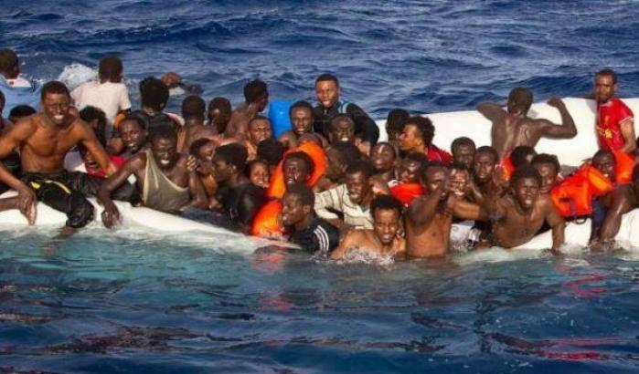
Migrace – pro nás důležité dělení
Migrace legální a nelegální.
Migrace vnitřní.
Migrace ekonomická.
Migrace dlouhodobá a krátkodobá.
Migrace mezinárodní.
Notes:
Migrace legální a nelegální – Když jde o migraci legální a nelegální je asi jasné. Pokud překročím hranice státu bez povolení či oprávnění, tak se jedná o nelegální migraci (vstoupím do státu načerno). Ovšem pokud požádáme cílový stát o azyl a stát nám vyhoví, tak se jedná o legální migraci. Převoz migrantů v kamionech přes hranice a tak, tak to je nelegální migrace.
Migrace vnitřní – Pokud mluvíme o vnitřní migraci, tak se jedná o pohyb obyvatel určitého státu uvnitř státu. Nejde tedy o překračování hranice státu. Například v ČR je to hodně viditelné například kolem Brna , kde dochází k vylidňování a lidé směřují do jiných částí ČR (například Středočeský kraj).
Migrace ekonomická – Ekonomická migrace je jednoduše řečeno migrace za prací a za lepší pracovní možností. Toto se děje velmi často a i pro Českou republiku i další země je toto velmi důležité.
Migrace krátkodobá a dlouhodobá – toto je migrace, kterou rozlišuje na základě délky pobytu na určitém místě.
Mezinárodní migrace – Mezinárodní migrace je jedna z nejdůležitějších typů migrace, co se týče mezinárodního prostředí a hrozeb. Jedná se o pohzb osob v rámci států, popřípadě i kontinentů. Nejedná se tedy o migraci uvnitř států.

Slide 4
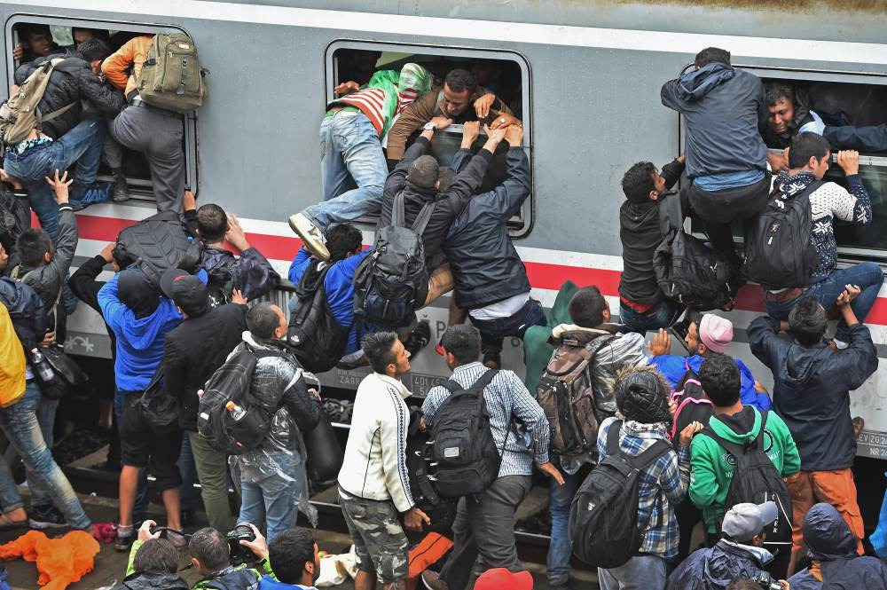
Migrace v České republice a v Evropě:
-V současné době je v ČR cca 600 000 lidí cizí příslušnosti.
-Mnoho lidí zde má přechodný pobyt…..
-Cizinci s žádostí o mezinárodní ochranu….
-Nelegální migrace v České republice…
- Migrace do Evropy přes moře i přes pevninu…
Notes:
Pokud jde o současnost tak v české republice je zhruba 600 000 lidí cizí státní příslušností, kteří sem přicházejí z různých důvodů a z různých zemí. Především lidé z Ukrajiny, Polska, Slovenska, ale také je zde mnoho Vietnamců, kteří zde žijí a pracují.
Pokud jde o přechodný pobyt, tak v ČR je zhruba 45% cizinců s přechodným pobytem. Tito lidí jsou zde především z důvodu svého zaměstnání, popřípadě kvůli studiu či podnikání.
Pokud jde o osoby, které v ČR požádali o mezinárodní ochranu, tak těchto osob je zde cca 500. Nejvíce těchto cizinců pochází ze zemí jako je například Ukrajina, Gruzie, Kuba nebo i Arménie nebo Ruská federace.
Nelegální migrace v ČR není příliš obvyklá, ale i tak se setkáváme s pár stovkami cizinců ročně, kteří překročí hranice ČR nelegálně. Například v roce 2018 to bylo téměř 5000 lidí. Nelegální migrace do ČR je ze států jako například Írák, Moldavsko, Afghanistán, ale také opět z Ukrajiny nebo Ruska.
Pokud jde o migraci do Evropy, tak opět můžeme hovořit o jevu, který trvá desítky až stovky let. Například v roce 2018 nelegálně přicestovalo do Evropy téměř 150 000 migrantů. Většinou je nelegální migrace přes moře do Řecka, Španělska nebo Itálie. Tento trend se ale nyní mírně snižuje a nelegální migrace rok od roku klesá, ale jen velmi mírně. Program SPD je tedy naprosto mimo realitu.

Slide 5

Migrace jako příležitost – přínosy v historii:
Vliv migrace na ekonomiku?..... Velký
Bývalý Sovětský svaz a migrace - záchrana průmyslu.
Afrika – migrace jako pomoc k volnému pohybu osob.
Notes:
Pokud jde o ekonomiku, tak migrace byla vždy velkým přínosem pro tuto oblast. Už v historii jsou případy, kdy cizinci byli důležití pro chod státu. Migranti a jiní cizinci jsou velmi často ochotni pracovat za nižší mzdy a delší pracovní dobu než původní obyvatelé určitého státu. Taktéž mnohokrát pracují na pozicích či pracovních místech, které nejsou ve společnosti populární. Těmito pozicemi mohou být například uklízeči, popřípadě pozice, které jsou fyzicky náročné.
Pokud bychom se bavili o minulosti, tak hezkým příkladem je SSSR ve 20. letech 20. století, kdy migrace značně napomohla rozvoji hospodářství a zemědělství ve 12 zemích patřících pod Sovětský svaz.
Další příklad, který bych chtěl zmínit, jsou přínosy migrace v Africe na konci 20. století. Od 70. let 20. století migrace velmi účinně přispívala k rozvoji volného pohybu osob ve střední, východní a západní Africe.

Slide 6
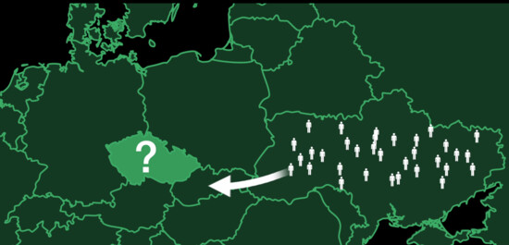
Migrace jako příležitost – ekonomické přínosy pro ČR :
Potřebná pracovní síla v ČR plyne z migrace.
Migrace je příležitost pro ČR, ale i pro cizince.
Notes:
V současné době se ČR potýká s nedostatkem pracujících lidí, což znamená, že hospodářský růst je závislý právě na pracovní síle, kterou poskytují cizinci. Velmi často do ČR přicházejí lidé z Ukrajiny a ze Slovenska, kteří zde hledají práci. Jedná se o tzv. přirozenou migraci, která je především ze Slovenska. Slováci míří do ČR z mnoha důvodů: jednak znalost jazyka a jednak je ČR relativně blízká země.
Migrace je tedy pro ČR přínosem díky tomu, že je zde mnoho cizinců, kteří jsou ochotni pracovat na nepopulárních pozicích za malé platy. Zároveň je migrace do ČR velkou příležitostí pro osoby ze zemí třetího světa, jelikož česká vláda provozuje určité systémy, které českým zaměstnavatelům umožnují relativně jednoduše zaměstnat právě migranty ze zemí třetího světa a tím jim poskytnout práci a finanční prostředky.

Slide 7


Migrace jako příležitost – ekonomické přínosy pro ČR:
Čím více pracujících cizinců, tím více peněz z daní.
Notes:
Mimo výhodné pracovní síly jsou pro Českou republiku migranti výhodou i v jiném směru. Existuje řada studií, říkajících, že Česká republika by s příchodem migrantů mohla více vybírat na daních. Pokud by do České republiky přišlo kolem 80-ti tisíc migrantů, tak by mohl ekonomický růst naší země zrychlit až o 0.5%. Zároveň by tento příchod migrantů znamenal pár desítek miliard vybraných na daních navíc.

Slide 8
Migrace jako hrozba:
Migraci lze chápat i negativně z mnoha důvodů.
- Vyšší kriminalita a terorismus
- Pašování drog
- Šíření nakažlivých nemocí
- Státní náklady
- Radikalizace
- Politické dopady
Notes:
Migrace je v dnešní době chápána spíše negativně, především díky mediálnímu tlaku na obyvatele států. Musíme si uvědomit, že s migrací přichází mnoho hrozeb, které nelze přehlížet. Migrace znamená například větší příležitost pro pašování drog, vyšší míru terorismu nebo i rychlejší šíření nemocí a vyšší státní náklady. Ačkoli například pašování drog se příliš nedotýká České republiky, tak v Jižní Americe je toto velký problém, který je stále aktuální.

Slide 9
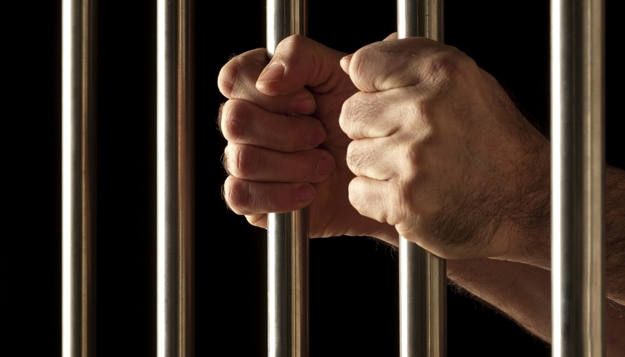
Migrace jako hrozba: Vyšší kriminalita
Mnoho cizinců bez průkazu totožnosti.
Cizinci s kriminální minulostí – příležitost pro růst organizovaného zločinu.
Notes:
Opět si musíme uvědomit, že mnoho migrantů, kteří přicházejí do Evropy nemá žádné průkazy totožnosti a je tedy složité zjistit, zda mají kriminální minulost a o koho se jedná. S tím se bohužel pojí činnost organizovaného zločinu. Například ve Spojených státech je jeden z největších a nejhorších gangů složen z desítek tisíc přistěhovalců mexického původu.
Celkově zde nechci zacházet do větších podrobností, ale případy, že cizinci různého původu najeli kamionem do lidí na Vánočních trzích, střelba v evropských klubech atd. jsou nám všem známy.

Slide 10
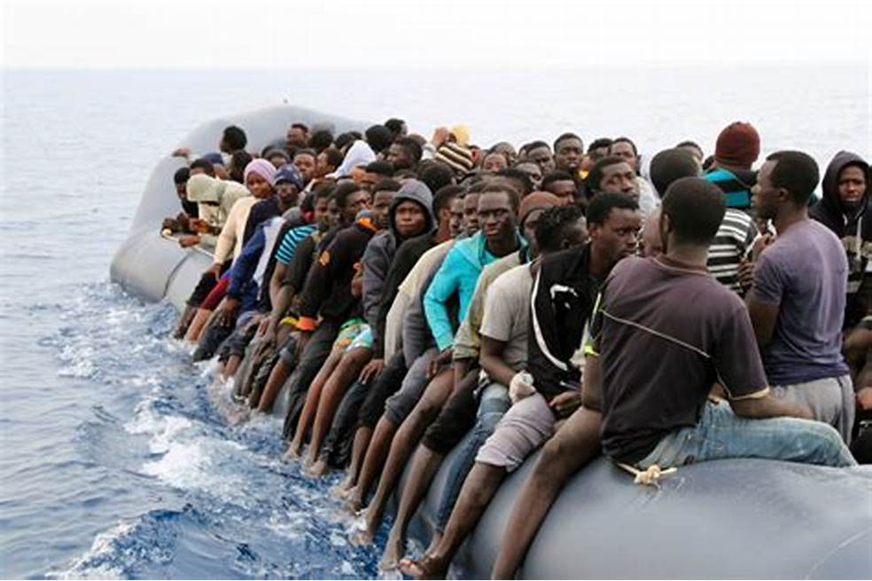
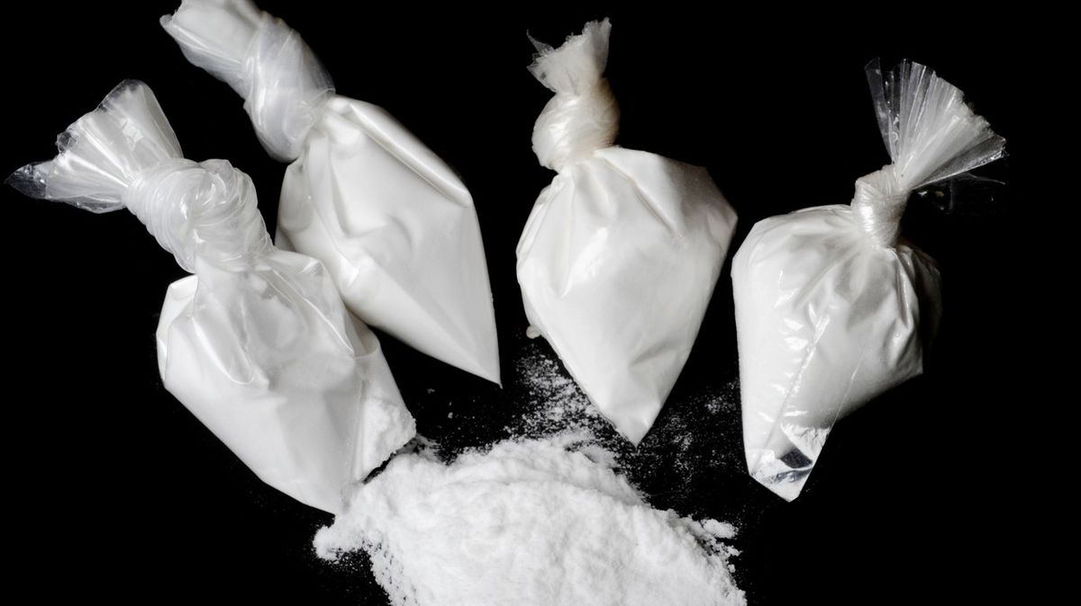
Migrace jako hrozba: Pašování drog a jejich výroba
Migrace také pomáhá zakrýt pašování drog.
Z Mexika do USA, ale možná i přes Evropu k Islámskému státu.
Notes:
Pokud jde o pašování drog, tak tento problém se týká zejména Ameriky, konkrétně Latinské Ameriky, Mexika a Spojených států amerických. Pokud jde o množství drog v USA, tak téměř 90% drog přichází z Mexika a dříve z Latinské Ameriky. Důležité je si uvědomit, že ačkoli Evropa není největším odbytištěm drog na světě, tak je možné, že mezi migranty, kteří jen procházejí Evropou jsou i pašeráci, kteří obchodují s Islámským státem. Jak všichni víme, Islámský stát je následně velký problém i pro Evropu.
Takže drogy také mohou být problémem, který je průvodním jevem migrace.

Slide 11
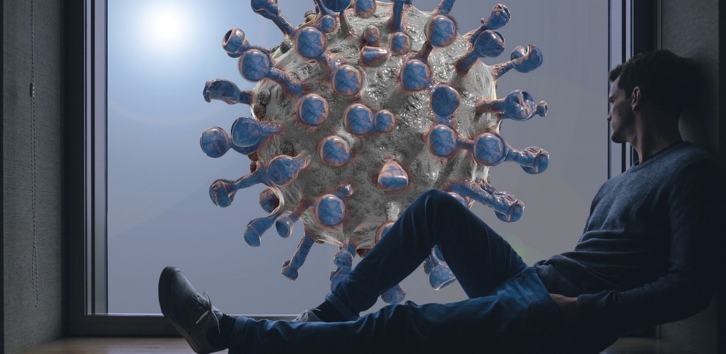
Migrace jako hrozba: Šíření nemocí
Migrace také přispívá k šíření nemocí, není to však zásadní problém pro ČR ani pro Evropu.
Historicky se mnoho nemocí rozšířilo z nového světa do Evropy během zámořských objevů v 17. století.
Notes:
Zaprvé bych rád řekl, že šíření nemocí může být spíše spojeno s celkovou globalizací a větší mírou turistiky než s migrací osob. Migranti, kteří migrují ze zemí třetí světa (Afriky atd.) mohou například více šířit nemoc zvanou Ebola, která se například roku 2014 rozšířila až do Evropy, konkrétně do Španělska. Nicméně pro Českou republiky ani šíření nemocí není zásadním problémem, jelikož většina uprchlíků či migrantů, kteří přicházejí do České republiky nebo do Evropy, procházejí přísnou lékařskou prohlídkou.
Mnohé nemoci jako je AIDS , Ebola, Tuberkulóza a další, se do Evropy dostaly už v dávné historii během zámořských objevů v 17. století.

Slide 12
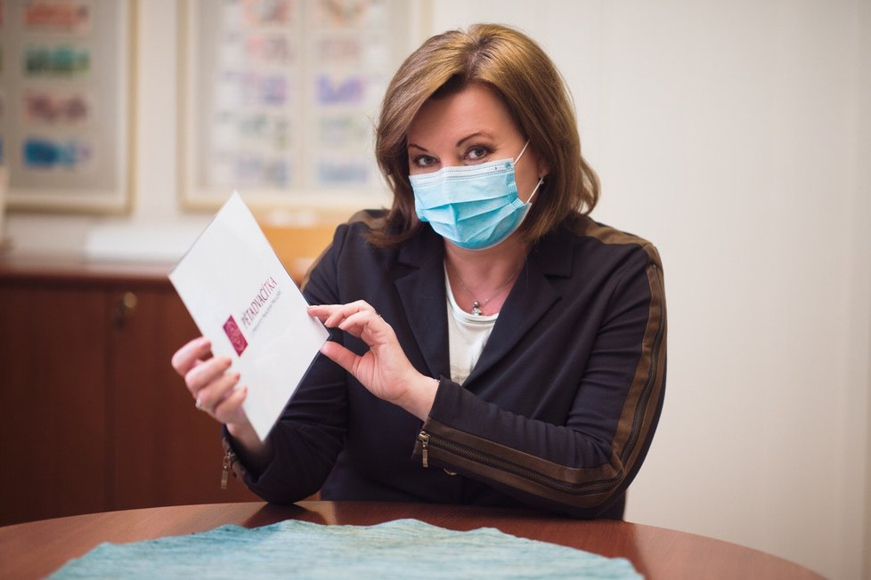
Migrace jako hrozba: Státní náklady spojené s migrací
Mnoho cizinců/migrantů není schopna platit daně
Před vyřízením dokumentů či žádostí o pobyt/azyl atd. vše financuje stát a tedy i každého migranta.
Notes:
Mnoho z těch, kteří migrují ať už do Evropy nebo do jiných zemí není schopno platit daně, jako každý jiné občan daného státu. Důvodů proč nemohou platit daně je mnoho, nicméně stát musí veškeré tyto věci financovat. Zároveň pokud dostane uprchlík či migrant azyl v dané zemi, stát financuje i jeho lékařskou péči, což vychází stát na velké peníze.
Stát také musí financovat například cizineckou policii, která na tyto osoby a migranty dohlíží a kontroluje jejich činnost, což také stojí stát určité finance.

Slide 13
Migrace jako hrozba: Radikalizace
Kulturní zvyklosti jako jedna z příčin radikalizace.
Radikalizace v Evropě – dnes už považováno za hrozbu.
Notes:
Migrace s sebou také nese další rizika v podobě radikalizace, ať už jednotlivců, tak skupin. Radikalizace může být vyvolána odlišností mezi obyvateli daného státu a migranty, kteří do tohoto státu přicházejí. Integrace lidí/cizinců s odlišnými kulturními zvyklostmi je obvykle zdlouhavé a složité a v extrémních případech může dojít k radikalizaci těchto migrantů/cizinců. Zároveň může být radikalizace důsledkem odlišných náboženských postojů či odlišné politické situace.
V každé zemi je radikalizace chápána jinak, hodně záleží na politické situaci v dané zemi a také na tom, zda různé státy chápou radikalizaci jako hrozbu. V Evropě je radikalizace brána jako závažná hrozba od teroristických útoků v různých Evropských státech v nedávných letech, tedy v době, kdy propukla migrační krize.

Slide 14
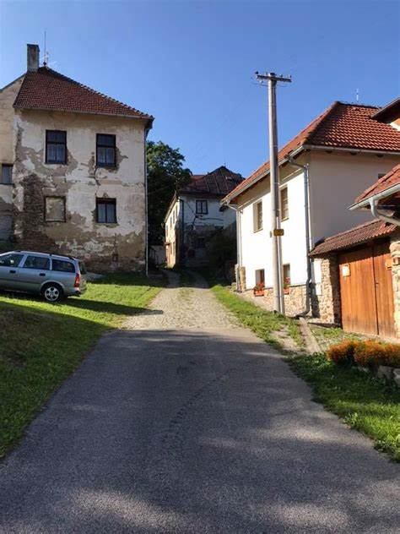
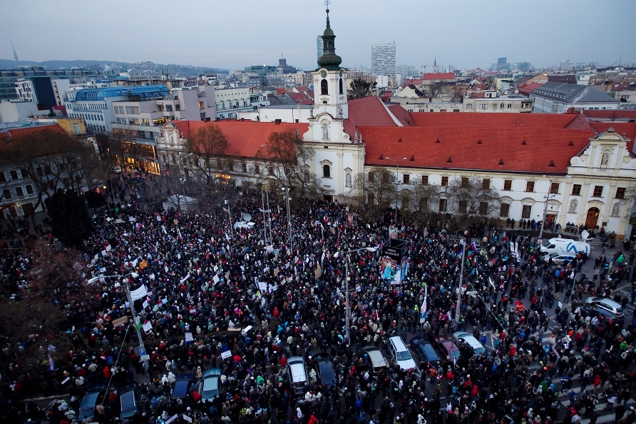
Migrace jako hrozba: Vylidňování světa
Vylidňování světa a stěhování lidí do měst – důsledek vnitřní migrace
Česká republika je dobrý příklad. Lidé se stěhují např. z Brna a okolí a jdou do větších měst – velké zalidnění Středočeského kraje.
Notes:
Lidé také migrují v rámci státu a toto může znamenat, že se většina obyvatelstva koncentruje v určitých místech, jako jsou velká města. Česká republika je hezkým příkladem, jak postupně dochází k odchodu lidí z venkova a jdou do měst. Jedná se o vnitřní migraci. Tito lidé se stěhují především za lepší prací, popřípadě za studiem, či za rodinou. Vnitřní migrace způsobuje nedostatek lidí na venkově a tudíž zde vzniká přebytek pracovních míst, které nemá kdo obsadit. I toto může být chápáno jako hrozba.
Mám zde příklad Středočeského kraje, který se více a více zalidňuje a odhaduje se, že kolem roku 2050 zde bude žít kolem 2 milionů lidí.

Slide 15


Migrace jako hrozba: Politické dopady
Politické preference podle migrace
Hezkým příkladem je Česká republika – SPD, Hnutí ANO ve volbách 2021
Notes:
Dalším dopadem, který bych zde rád zmínil, je politický dopad migrace na politickou stabilitu v daných zemích. Stejně jako v ČR, tak i v jiných zemí nebyly a ani nejsou ojedinělé útoky ze strany migrantů a cizinců na občany státu. Tyto útoky a jejich mediální pozornost často mění smyšlení veřejnosti o migraci a o migrantech. Lidé mohou například zaujmout protiimigrační názory a díky tomu ve volbách volit levicové radikálnější strany, které se vůči migrantům vymezují. V České republice je to hezky vidět na straně SPD Tomia Okamury, který ve volbách získal kolem 10% hlasů.

Slide 16

Migrace jako hrozba nebo příležitost:
Organizace zabývající se problematikou migrace
- Mezinárodní středisko pro rozvoj migrační politiky.
- UNITED for Intercultural Action
Notes:
Zároveň bych chtěl zmínit dvě organizace, které se zabývají různýmy dopady a příčinami migrace a snaží se tuto problematiku intezivně a úspěšně řešit ¨.
Mezi tyto organizace patří Mezinárodní středisko pro rozvoj migrační politiky nebo UNITED for Intercultural Action.

Slide 17
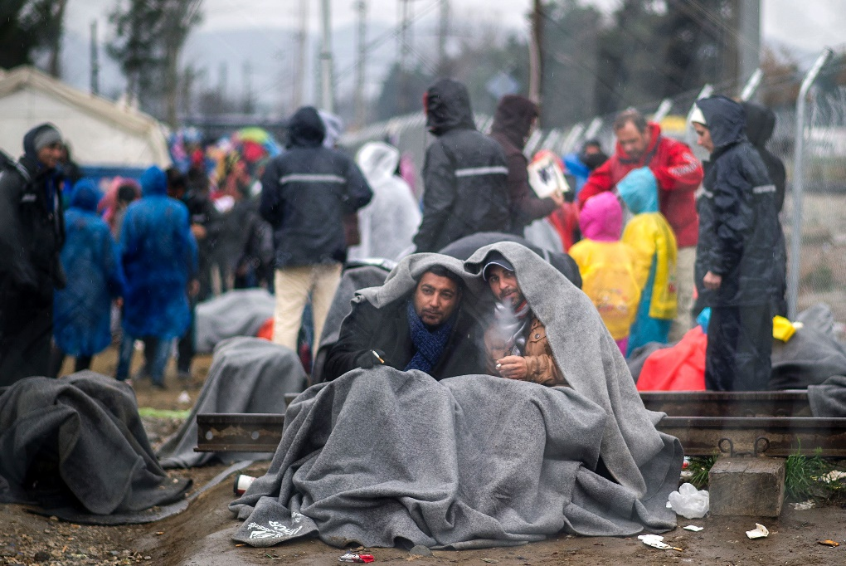
Mezinárodní středisko pro rozvoj migrační politiky:
Organizace za zaměřující se na migrační toky do Evropy.
Zaměřuje se na oblast Východní a Jihovýchodní Evropy.
Notes:
Pokud jde o Mezinárodní středisko pro rozvoj migrační politiky, tak se jedná o mezivládní organizaci, zaměřující se na migrační politiku a migrační toky do Evropy. Organizace také dohlíží na dodržování a zachování lidských práv a svobod v rámci migrace.
Tato organizace byla založena roku 1993 a má celkem 13 členských států.
Zároveň se tato organizace zaměřuje na budování kapacit v oblasti azylové a vízové politiky a v oblasti hraničních kontrol, aby bylo zamezeno nelegálnímu obchodu s lidmi a nelegálnímu přecházení hranic nelegálními migranty.
Geograficky se tato organizace zaměřuje na oblast Východní a Jihovýchodní Evropy. Jde také o spolupráci s dalšími mezinárodními organizacemi a o podporu a realizaci projektů EU zaměřených na problematiku migrace.

Slide 18
UNITED for Intercultural Action:
Evropská sít proti rasismu, nacionalismu a na podporu migrantů a uprchlíků.
Hlavní myšlenkou je lepší život pro všechny v Evropě.
Notes:
Tato organizace patří k těm věším, co se týká počtu členských států. Jedná se tedy o evropskou sít proti rasismu, nacionalismu a na podporu migrantů a uprchlíků. Sdružuje téměř 600 organizací, které pocházejí ze 46 zemí Rady Evropy. Hlavní myšlenkou je udělat Evropu bezpečnou a přijatelnou pro všechny její obyvatele bez ohledu na náboženské vyznání, kulturní rozdíly či jiné aspekty.
Organizace UNITED zastává myšlenku, že je nutné společně bojovat za prosazování antirasistických tendencí v Evropě.

Slide 19
Sekuritizace migrace v Evropě:
Jádrem dnešní migrační politiky je především ochrana hranic – agentura Frontex.
Migrace prochází procesem sekuritizace – procesem konstruování migrace jako hrozby.
Počátky sekuritizace migrace v Evropě.
Maastrichtská smlouva z roku 1993 .
Notes:
Dále je důležitá obrana dnešních mořských hranic, přes které jsou dnes hlavní proudy migrace do Evropy. Tuto bezpečnost zajištuje agentura Frontex. Z pohledu bezpečnosti jsou migranti chápáni jako oběti oprese, válek a extrémní chudoby. Nicméně migrace není vždy bezpečnostní hrozbou a historicky to platí také. Tento pohled na migraci je způsoben vědomou volbou konkrétních institucí jako je vláda, média či evropská policejní síť.
Sekuritizace migrace se objevuje až kolem 80. let, zejména pak od představení Jednotného evropského aktu v roce 1986. Od té doby je migrace představována jako možná hrozba pro Evropu a jako hrozba pro vnitřní trh v Evropě a pro veřejný pořádek.
Pak bych chtěl zmínit Maastrichtskou smlouvu z roku 1993, která ukotvila migraci do třetího pilíře – do oblasti bezpečnostni, svobody a spravedlnosti. Tento pilíř spojuje migraci a azyl s organizovaným zločinem, terorismem a s pašováním drog.

Slide 20

Migrace a bezpečnostní dokumenty ČR:
Dokument ČR – Strategie migrační politiky České republiky.
Notes:
V současné době se migraci v České republice věnuje dokument nazvaný Strategie migrační politiky v ČR. Tento dokument byl schválený v roce 2015. Tato strategie obsahuje zásady, které představují tematické okruhy v oblasti migrace. Tyto zásady se týkají například – integrace cizinců, nelegální migrace, návratové politiky či mezinárodní ochrany (azyl).

Slide 21

Vlastní názor:
Já vidím migraci spíše negativně. Přirozená věc ovšem v posledních letech problematická
Migrace je příležitostí jen tehdy, pokud mají migranti/uprchlíci totožné kulturní základy jako obyvatelstvo země, do které přicházejí.
Notes:
Dle mého názoru je migrace v posledních letechspíše hrozbou než příležitostí. Především migranti ze zemí jako je Somálsko, Sýrie a další jsou problémem. Jejich kultura je zcela odlišná, vyznávají odlišný způsob života a chápání společnosti je zde velmi jiné. Díky tomu je integrace těchto migrantů problematická a nákladná a přitom zde není jistota, že se tito lidé přizpůsobí. Jsou mezi nimi výjimky, nicméně myslím, že většina lidí neodchází do Evropy za účelem pracovat a vytvářet hodnoty, ale z důvodu lepšího a zajištěnějšího života ze strany orgánů států (Německo, Francie….).
Zároveň nepopírám pozitiva migrace, jako je například pracovní síla. Dnes po Covidu i po Brexitu je Velká Británie lehce odstrašujícím příkladem, že bez migrantů a jejich levné pracovní síly je obtížené obsadit hůře placená a fyzicky náročné pracovní místa. Dříve v Británii bylo mnoho Poláků a Ukrajinců, kteří zde pracovali, bohužel během Covidu se museli vrátit do země původu a dnes se projevilo, jak moc důležití, co se týče práce, byli.

Slide 22
Zdroje:
Bezpečnostní aspekty migrace - Terorismus a měkké cíle (mvcr.cz)
Důvody a dopady migrace (rvp.cz)
Migrace podle ekonomů přináší státu výhody. Studie vyčísluje přínos pro rozpočet až na 90 miliard ročně | Hospodářské noviny (HN.cz)
001830.pdf (charita.cz)
Zdravotnictví 2017: Vztah migrace a zdraví - Zdraví.Euro.cz
https://neviditelnypes.lidovky.cz/zahranici/migrace-pozitivni-a-negativni-dopady.A150908_204229_p_zahranici_wag
Bezpečnostní aspekty migrace - Terorismus a měkké cíle (mvcr.cz)
Mezinárodní středisko pro rozvoj migrační politiky | Stálá mise České republiky při OSN, OBSE a ostatních mezinárodních organizacích ve Vídni (mzv.cz)
Evropské mezinárodní sítě - Sdružení pro integraci a migraci (migrace.com)
Situace v oblasti migrace v ČR je dlouhodobě stabilní - Ministerstvo vnitra České republiky (mvcr.cz)
ECONOMIC MIGRANT (noun) definition and synonyms | Macmillan Dictionary
Migrace – Sociologická encyklopedie (cas.cz)
human migration | Definition, Overview, & Facts | Britannica
Evropa: Migrace, sekuritizace, emancipace | Institute of International Relations Prague - Expertise to impact (iir.cz)

Slide 23
Zdroje: Knihy, které zároveň doporučuji k četbě
Cohen, Robin . 2019. Migrace : MapCards.net, 2019. 978-80-87850-09-1.
Palát, Milan. 2015. Mezinárodní migrace a ekonomika v Evropské unii. Ostrava : Key publishing, 2015. 978-80-7418-230-3.

Slide 24

Dotazy???

Slide 25
Děkuji Vám za pozornost!

Slide 26


Nějaké otázky ???

